Slide 1
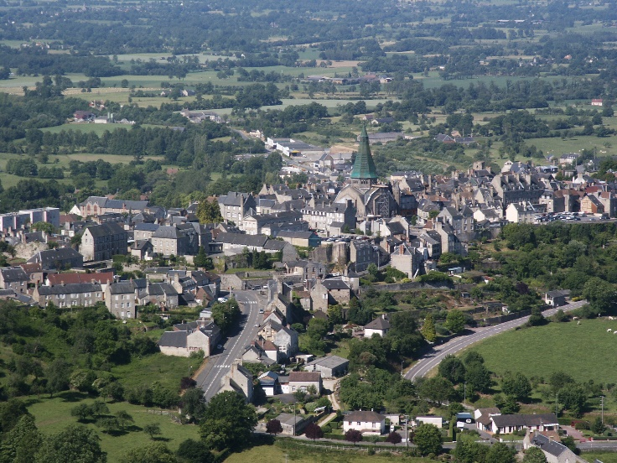
La revitalisation des centres-bourgs
Présentation du 23 février 2017

Slide 2
Sommaire
1- Le contexte de Domfront-en-Poiraie
2- L’étude d’attractivité centre-bourg
3- La convention cadre
4- La phase opérationnelle
5- La démarche attractivité centre-bourg dans les PLUI

Slide 3
1
Le contexte de
Domfront-en-Poiraie

Slide 4
Domfront-en-Poiraie (61)
Constat : une délocalisation des commerces de la citée médiévale, centre-bourg historique de la commune, vers la ville basse, ainsi qu’une forte vacance dans les logements.

Slide 5
2
L’étude d’attractivité centre-bourg
2-1 l’accompagnement
2-2 les différents niveaux de réflexion du bureau d’études
2-3 les conclusions de l’étude

Slide 6
2-1 l’accompagnement
Une étude en maîtrise d’ouvrage EPF
Cofinancement : 50% EPF – 50% Commune.
Cofinançable à terme par la nouvelle Région.
La complexité des problématiques → nécessité de se lancer dans une réflexion urbaine globale.
But : comprendre les dysfonctionnements du bourg mais également les atouts de la commune, pour construire une stratégie d’intervention.

Slide 7
2-1 les différents niveaux
de réflexion du bureau d’études
Phase 1 : le diagnostic urbain
Des visites de site et des ateliers de concertation avec les acteurs du territoire pour :
Analyser la problématique habitat,
Analyser la problématique commerciale,
Analyser l’accessibilité du centre-bourg,
Analyser les caractéristiques architecturales et patrimoniales du centre-bourg,
Analyser l’approche historique, culturelle et touristique.
Synthèse :
Identification d’axes d’interventions prioritaires liées aux principaux enjeux en termes de développement social, économique, culturel, touristique, résidentiel.

Slide 8
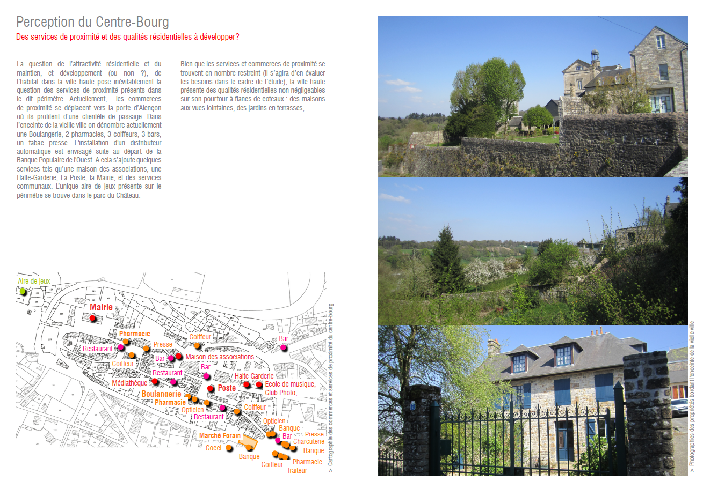
2-1 les différents niveaux
de réflexion du bureau d’études

Slide 9
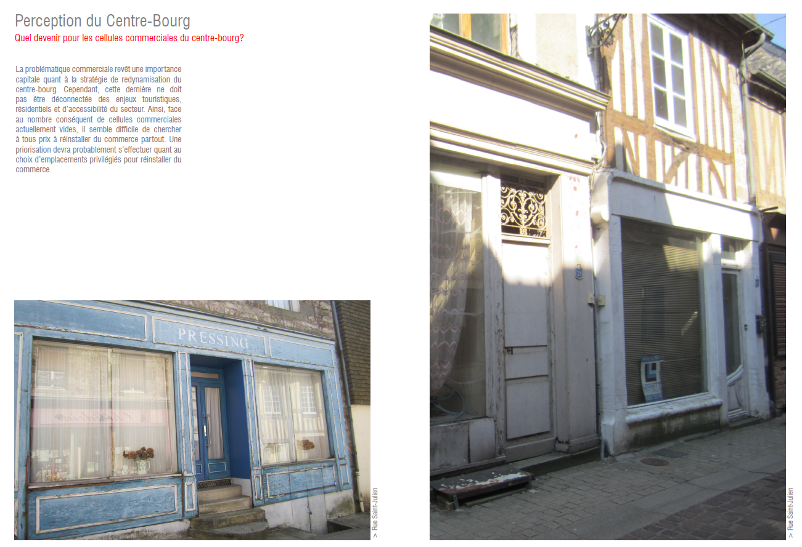

Slide 10
2-2 les différents niveaux
de réflexion du bureau d’études
Phase 2 : le Schéma d’aménagement d’ensemble et les propositions d’interventions ciblées sur quelques îlots au sein du centre-bourg
Stabiliser des orientations claires et concises porteuses d’une stratégie globale appropriable et déclinable ensuite en scénarii.
Approfondir les secteurs de projet et les opérations d’aménagement qui les composent ;
Définir le programme de chaque opération ;
Proposer un phasage de mise en œuvre du projet ;
Préciser les modalités opérationnelles ;
Réaliser un bilan financier global prévisionnel.

Slide 11
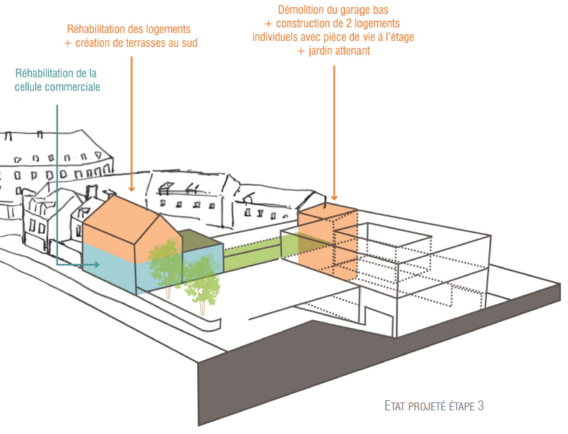
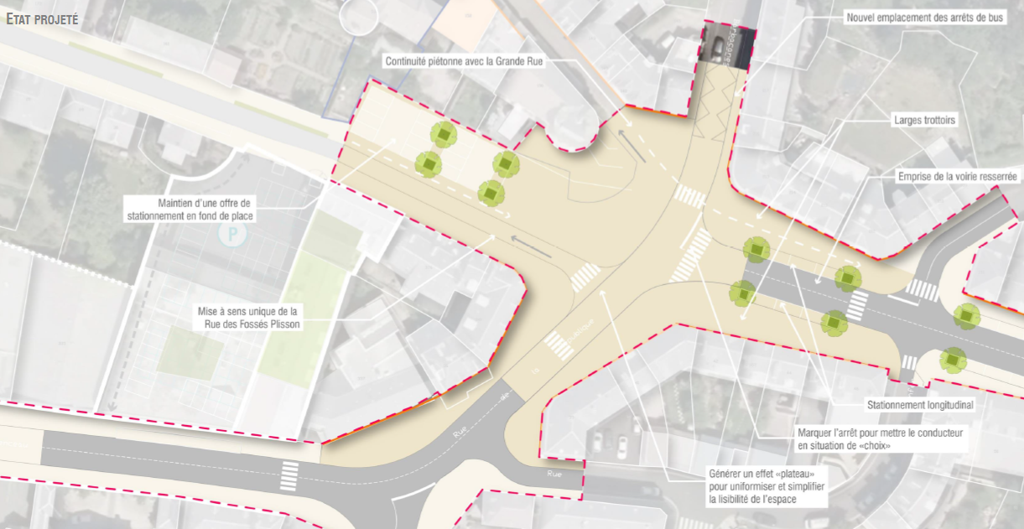
2-2 les différents niveaux
de réflexion du bureau d’études
Les interventions retenues par les élus :
Valoriser l’image de la cité
Redynamiser le commerce dans la cité.
Maintenir et développer les équipements dans la cité, valoriser le patrimoine.
Développer une offre d’hébergement touristique dans la cité.
Intervenir sur l’habitat.

Slide 12
2-3 les conclusions de l’étude
Avoir une vision globale de l’avenir de Domfront.
Mieux identifier les différents points sur lesquels s’appuyer pour aider à l’attractivité.
Diagnostic complet du site permettant l’émergence des grands enjeux du centre bourg partagé avec l’ensemble des acteurs locaux.
Faciliter les prises de conscience des élus.
Propositions d’orientations stratégiques.
Programme d’actions.
Hiérarchisation des actions.
Lancement des actions.

Slide 13
3
La convention cadre

Slide 14
La convention cadre
Condition : étude préalable d’attractivité centre-bourg, en maîtrise d’ouvrage EPF ou autre.
Conventionnement global avec l’EPF sur un nombre limité d’opérations.
Fixation des enveloppes d’acquisitions et durées de portage des biens concernés.
Fixation d’un budget d’études techniques.
Un suivi des opérations engagées : revue de projets annuelle avec la collectivité.

Slide 15
4
La phase opérationnelle
4-1 Redynamiser le commerce dans la cité
4-2 Transformation de l’ancien palais de justice en pôle culturel

Slide 16
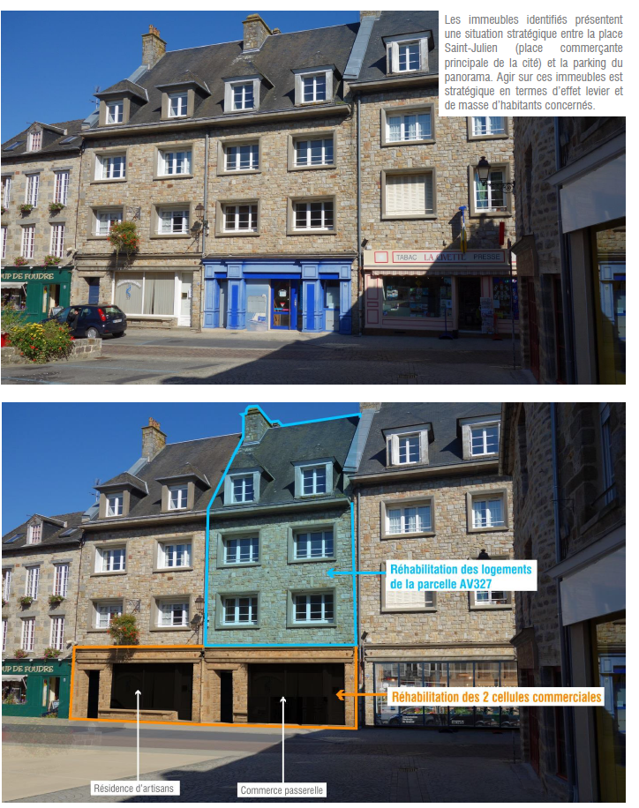
4-1 redynamiser le commerce dans la cité
4 immeubles/rdc identifiés.
Etudes de faisabilité techniques et économiques sur l’ensemble des bâtiments en maîtrise d’ouvrage EPF.
Acquisitions des biens et portage pendant les travaux.

Slide 17
4-2 transformation de l’ancien palais de justice en pôle culturel
Intervention de l’EPF au titre du fonds friches :
→ diagnostics techniques, étude de programmation et de faisabilité, travaux.

Slide 18
5
La démarche attractivité centre-bourg dans les PLUI

Slide 19
Attractivité centre-bourg et PLUI
Les OAP (Orientations d’Aménagement et de Programmation) : guides pour l’urbanisme opérationnel.
Constituent l’une des pièces du PLUI.
Elles exposent la manière dont la collectivité souhaite mettre en valeur, réhabiliter, restructurer ou aménager des quartiers ou des secteurs de son territoire.
S’imposent ensuite à l’aménageur ou au constructeur en termes de compatibilité.
→ L’étude centre-bourg permet d’alimenter ces OAP pour une réelle logique d’intervention sur les territoires.

